Slide 1




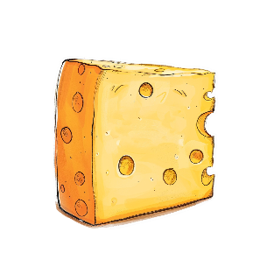


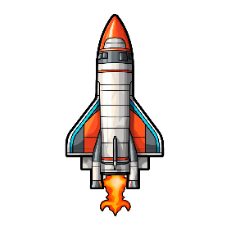

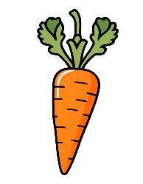









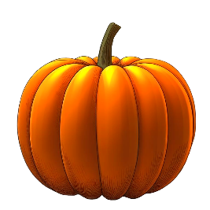

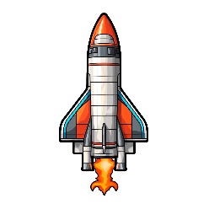
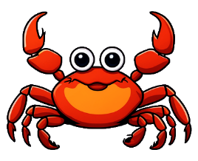




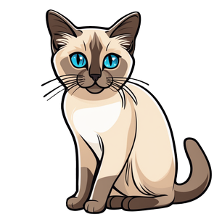

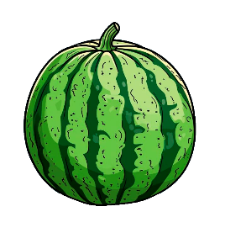


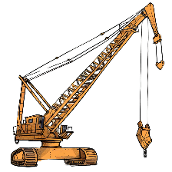

Назови любимый овощ кролика
Сколько звуков в слове?
Выбери лишний предмет
Найди слово, в котором звук Р находится в середине
Сколько слогов в слове?
Подбери подходящее по смыслу слово
Составь слово по первым буквам картинок
Подбери рифму к слову трава
Юра тащит вкусный груз
Замечательный …
3
3
КРАПИВА
4
4
ТРАВИНКА
5
1
ЦВЕТЫ
2
2
ДРОВА

